Slide 2
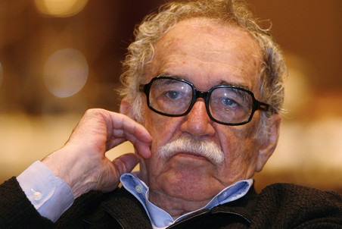
Биография:
Маркес Габриель Гарсия

Slide 3
Маркес родился 6 марта 1927 в небольшом провинциальном городке, расположенном в бассейне Магдалена, неподалеку от побережья Атлантического океана в Колумбии. Его отец - Габриэль Гарсиа, был телеграфистом, но на формирование Гарсия Маркеса как писателя оказали влияние бабушка Транкилина, на которой держался весь дом, и дед Маркес, полковник, участник гражданской войны 1899-1903 pp. Сам писатель считает, что третьим фактором, определившим его судьбу, была атмосфера дома, в котором он провел детство, быт городка, где тесно переплетались фантастика и реальность. В восьмилетнем возрасте после смерти деда Маркес покинул Аракатаку и учился в интернате г. Сапакира. Здесь он впервые пробует писать. 1946 Маркес поступил на юридический факультет университета в Боготе.
Первый рассказ Гарсии Маркеса был опубликован 1947 p., Но его автор не мыслил себя профессиональным литератором. 1948 в результате убийства лидера либеральной партии обстановка в столице осложнилась, и Гарсия Маркес переехал в Картахену, где пытался продолжить занятия. Но адвокатская карьера его мало привлекала, а вскоре он совсем отказался от нее и обратился к журналистике.
С 1950 по 1954 г. Гарсия Маркес работал репортером, вел раздел хроники. 1951 вышла повесть «Опавшие листья» («La hojarasca»), в которой впервые появляется городок Макондо, так напоминающий родную Аракатаку. Вместе с миром Макондо приходит и тема одиночества, центральная для всего творчества Гарсии Маркеса.

Slide 4
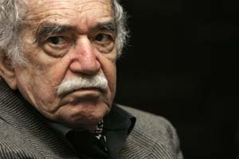
1954 Маркес переехал в Боготу, продолжал работать в газете, занимался политической деятельностью, а в июле 1955 г. как корреспондент газеты «Эль Эспектадор» приехал в Европу. Он работал в Риме, одновременно учился на режиссерских курсах в Экспериментальном кинематографическом центре. Из Рима Маркес переехал в Париж. Переворот, произошедший на родине, заставил его остаться во французской столице. Именно здесь Маркес создал повесть «Полковнику никто не пишет» («El coronel no tiene quien le escriba»), первый вариант которой закончил в 1956 г., а отдельным изданием книга вышла 1961г.
Повесть отмечена безусловным влиянием Хемингуэя, о чем Маркес сам неоднократно говорил, но сказался репортерский опыт автора. Стилистику произведения отличают удивительный лаконизм, "снайперская точность языка", ощущение емкости и многомерности слова. Добиваясь художественной и психологической убедительности повествования, Маркес переписывал повесть 11 раз. Время действия - 1956 год, место действия - безымянный городок, но в снах и воспоминаниях главного героя - полковника, участника гражданской войны, живет другой город - Макондо, откуда он приехал много лет назад. Именно с Макондо входит в повествование историческое время, в котором сплавлены воедино реальные и легендарные события. «Полковнику никто не пишет» - повесть об одиночестве и о стоическое противостоянии человека абсурдности бытия, нищете, голоду и немощи, бюрократическому равнодушию, о нерушимой вере человека в торжество справедливости.
Работая корреспондентом разнообразных латиноамериканских газет, Маркес объездил многие страны Европы, некоторое время замешкував в Венесуэле, а с 1961 г. жил в Мексике, где закончил роман «Недобрый час» («La mala hora»). Впервые роман в искаженном редакторами виде увидел свет в Испании, но полное издание было осуществлено в 1966 г. в Мексике. Объектом художественного исследования Гарсии Маркеса становится тема насилия и его разрушительного воздействия на личность. И вновь на страницах появляются имена Аурелиано Буэндиа, Ребекки, возникает образ Макондо. Воспоминания детства и мысли о фатальной связи насилия и одиночества преследуют Гарсия Маркеса, требуя художественного воплощения. Так появляется сборник рассказов «Похороны Большой Мамы» («Los funerales de la Mama Grande», 1962).

Slide 5
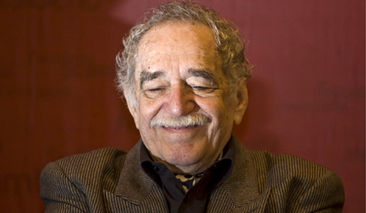
Пожив в Боготе, Мехико, Барселоне, Париже, Нью-Йорке, путешествуя миром, Маркес вернулся в город своей юности - Картахену, где живет и сегодня. Ежедневно с девяти утра до трех часов дня он работает над автобиографией - своеобразным синтезом журналистики и художественной прозы. Маркес признался, что она будет трехтомной: в первом он расскажет о жизни своих предков, второй состоять из самостоятельных сюжетов, связанных с отдельными фактами его жизни, а в третьем томе он расскажет о его встречи и беседы со знаменитостями.
"Магический реализм", а именно этот термин стал традиционным для определения повествовательной манеры Маркеса, характеризуется органичным соединением в единый узел колумбийских мифов и литературных неомифов, изображения повседневной жизни, приземленных бытовых деталей и тонкого проникновения в психические состояния человека. "Магический реализм", разрушающий нормативность и снимающий ограничения с сочетания фантастического и сугубо прозаического, позволяет писателю создать объемную историю цивилизации, которая развивается не отвлеченно, а проходит через судьбы людей. И сами люди не только творят свою жизнь, но и каждый человек является творцом Истории.

Slide 6
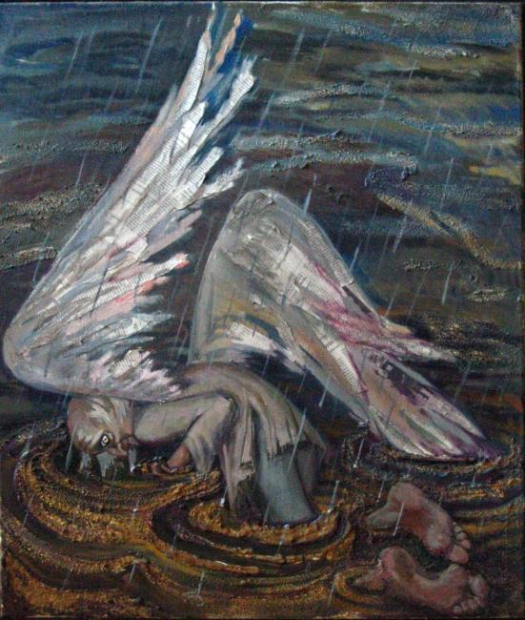
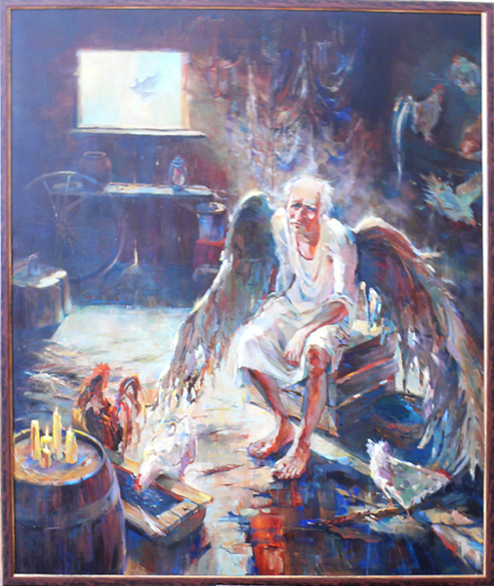
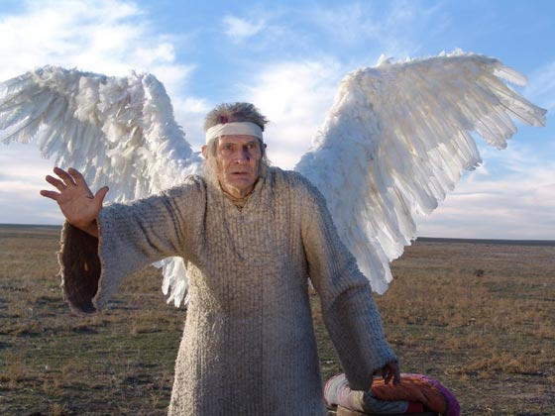
«Очень старый человек с огромными крыльями» (Un señor muy viejo con unas alas enormes) — повесть колумбийского писателя, нобелевского лауреата Габриэля Гарсиа Маркеса, написанная в 1968 году. Представляет собой типичное для автора произведение в стиле «магического реализма». Сочетая повседневность с элементами фантастики, оно делает размытой границу между реализмом и магией. Хотя история и подается как «Сказка для детей», это не значит что она проста. Так, место действия не является обычным городом, как и посетивший его главный герой не является обычным ангелом. Напротив, несмотря на его необычное появление, он крайне мало похож на ангела и куда больше на человека. Так как он не соответствует представлениям о ангелах, персонажи не могут понять его. И их обращение с гостем выглядит жестоким и несправедливым.

Slide 7
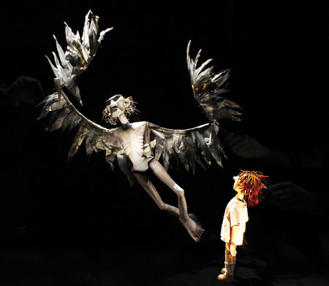
Сюжет
В повести идёт рассказ о странном появлении необычного человека на сельском дворе простых людей. Как-то вечером, Пелайо, хозяин двора встретил в своем дворе очень старого человека с белыми крыльями. У него был нищий, убогий, грязный вид. Пелайо, со своей женой, Элисендой, решили что этот человек — иностранный матрос, который потерпел кораблекрушение, но они всё же решили позвать соседку. Та сказала, что это ангел, которого прислали за больным ребенком этой семьи. И они оставили старика у себя в курятнике. Вскоре вся деревня знала о появлении этого странного существа.

Slide 8
В это время жар у ребёнка прошел и он чувствовал себя очень хорошо. Пелайо с женой решили отблагодарить старика и отпустить, но много людей хотели посмотреть на это чудо. И Элисенда решила заработать на этом, потому брала с каждого желающего пять сентаво. Дом оградили забором, чтобы толпа не разнесла жилище. Узнав ошеломительную новость, в двор Пелайо пришел падре Гонсага. Он приветствовал старика по-латыни, но тот, в свою очередь только пробурчал что-то на своем языке. Гонсага отправил письмо епископу, чтобы тот написал письмо примасу, а тот в свою очередь — Папе Римскому, чтобы окончательный вердикт поступил из самой высокой инстанции. Ангела пытались кормить кристаллами камфары и всякими разными блюдами, что приносили ему паломники. Но ангел выбрал простую баклажанную икру.
В то время в поселок прибыл странствующий цирк, с людьми-аномалиями, вроде женщины-паука (девушки, которая в детстве сбежала с дому на танцы, за что была жутко наказана). И стоило посмотреть на это девушку меньше, чем на ангела, да и зрелище было интереснее. Вот и стало во дворе Пелайо пусто. Но хозяева имели достаточно денег и смогли построить двухэтажный дом со всеми удобствами (только курятник остался нетронутым). Когда сын Пелайо подрос, родители не подпускали его к курятнику, но позже мальчик стал часто приходить к ангелу. Тот не был с ним приветлив, как и с остальными. Однажды они оба заболели ветрянкой. Доктор осмотрел и мальчика и старого ангела. Он был очень вялым, уставшим и жалким, на его крыльях осталось всего несколько перьев. Вскоре он начал бродить по дому, чем пугал Элисенду. Муж её пожалел ангела и, закутав его, отнёс спать под навес, и тогда они заметили, что у него жар и он умирает. Со временем, с первыми лучами солнца ангел стал поправляться. Он знал почему он чувствовал себя так плохо, но считал, что его никто не понимает, потому молчал, изредка напевая песни, пока его никто не слышал. И всё таки, ангел оправился и готовился взлететь. Элисенда увидела его взлет и только смотрела вслед с облегчением.

Slide 9
Цитаты:
Для целого мира ты можешь быть всего лишь человеком, но для одного человека ты можешь быть целым миром!
Я люблю тебя не за то, кто ты, а за то, кто я, когда я с тобой...
Ни один человек не стоит твоих слез, а те, кто стоит, не заставят тебя плакать.
Только потому что кто-то не любит тебя так, как тебе хочется, не значит, что он не любит тебя всей душой.
Настоящий друг — это тот, кто будет держать тебя за руку и чувствовать твое сердце.
Худший способ скучать по человеку — это быть с ним и понимать, что он никогда не будет твоим.
Никогда не переставай улыбаться, даже когда тебе грустно, кто-то может влюбиться в твою улыбку.
Не трать время на человека, который не стремится провести его с тобой.
Возможно, Бог хочет, чтобы мы встречали не тех людей до того, как мы встретим того единственного человека. Чтобы, когда это случится, мы были благодарны.
Не плачь, потому что это закончилось. Улыбнись, потому что это было.
Всегда найдутся люди, которые причинят тебе боль. Нужно продолжать верить людям, просто быть чуть осторожнее.
Стань лучше и сам пойми, кто ты, прежде чем встретишь нового человека и будешь надеяться, что он тебя поймет.
Не прилагай столько усилий, всё самое лучшее случается неожиданно.

Slide 10
ПРОЩАЛЬНОЕ ПИСЬМО
Великий колумбийский писатель Габриэль Гарсиа Маркес, тяжело больной раком лимфатических желез, обратился к читателям с прощальным письмом.
Если бы Господь Бог на секунду забыл о том, что я тряпичная кукла, и даровал мне немного жизни, вероятно, я не сказал бы всего, что думаю; я бы больше думал о том, что говорю. Я бы ценил вещи не по их стоимости, а по их значимости. Я бы спал меньше, мечтал больше, сознавая, что каждая минута с закрытыми глазами — это потеря шестидесяти секунд света. Я бы ходил, когда другие от этого воздерживаются, я бы просыпался, Корда другие спят, я бы слушал, когда другие говорят. И как бы я наслаждался шоколадным мороженым!
Если бы Господь дал мне немного жизни, я бы одевался просто, поднимался с первым лучом солнца, обнажая не только тело, но и душу, Боже мой, если бы у меня было сердце, я заковал бы свою ненависть в лед и ждал, когда покажется солнце. Я рисовал бы при звездах, как Ван Гог, мечтал о поэме Бенедетти, и песнь: Серра была бы моей лунной серенадой. Я омывал бы розы своими слезами, чтобы вкусить боль от их шипов и алый поцелуй их лепестков.
Боже мой, если бы у меня было немного жизни… Я не пропустил бы дня, чтобы не говорить любимым людям, что я их люблю. Я бы убеждал каждую женщину и каждого мужчину, что они мои возлюбленные, я бы жил в любви с любовью.
Я бы доказал людям, насколько они не правы, думая, что когда они стареют, то перестают влюбляться: напротив, они стареют потому, что перестают влюбляться! Ребенку я дал бы крылья, но научил бы его летать самого. Пожилых я бы научил тому, что смерть приходит не от старости, но от забвения. Как многому я научился у вас, о, люди…
Я узнал, что каждый хочет жить на вершине горы, не догадываясь, что истинное счастье ожидает его на спуске.
Я понял, что когда новорожденный впервые сжимает отцовский палец в своем крошечном кулачке, он хватает его навсегда.
Я понял, что человек имеет право взглянуть на другого сверху вниз, лишь когда он должен помочь ему встать на ноги.
Я так многому научился от вас, но, по правде говоря, от всего этого немного пользы, потому что, набив этим сундук, я, к несчастью, умираю.

